Slide 1
Plataformas de SMO para Open RAN: o caso Nephio
Disciplina: redes Open RAN — Parte 1 (30%)
Ferramenta analisada: Nephio (Linux Foundation Networking)
Foco: arquitetura, funções de SMO, interfaces O1/O2, O-Cloud, NF lifecycle
Autor: Diego Abreu — Curso CESAR — 2026-09-11
Notes:
Bom dia/tarde. Meu trabalho analisa o Nephio como plataforma de automação para Open RAN. Já adianto a tese central: vou mostrar o que o Nephio realmente faz — com evidência prática — e onde ele não cobre o escopo completo do SMO definido pela O-RAN Alliance.

Slide 2
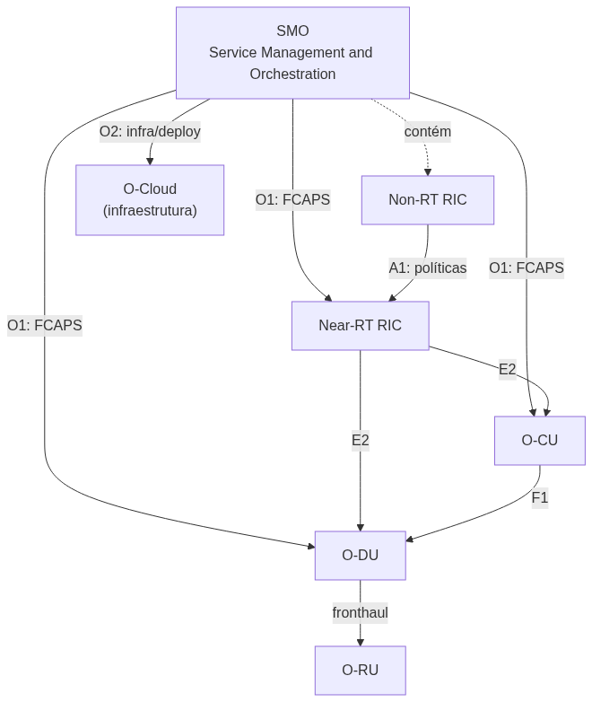
Open RAN e o papel do SMO
Open RAN desagrega o RAN: O-RU, O-DU, O-CU (CP/UP), conectados por interfaces abertas
Introduz dois controladores de inteligência: Near-RT RIC e Non-RT RIC
SMO = framework de gerência de topo da arquitetura O-RAN
Termina as interfaces O1, O2 e A1 (via Non-RT RIC)
Arquitetura O-RAN simplificada: SMO no topo, O1 para O-CU/O-DU/Near-RT RIC, O2 para O-Cloud, A1 para o Near-RT RIC
Notes:
O Open RAN só funciona na prática se existir uma camada central de gerência. É isso que o SMO faz: ele fala com os elementos de rede via O1, com a infraestrutura de nuvem via O2, e distribui políticas para o Near-RT RIC via A1.

Slide 3
Por que o SMO é necessário
Multi-fornecedor só funciona com orquestração central e interfaces padronizadas
Sem SMO: integração manual, sem escala, sem automação de ciclo de vida
Responsabilidades: FCAPS, gerenciamento de O-Cloud, inventário, políticas, orquestração ponta a ponta
É uma arquitetura de responsabilidades, não um produto único
Notes:
Sem essa camada, a promessa de “abertura” do Open RAN não se sustenta operacionalmente — seria preciso integrar manualmente dezenas de componentes de fornecedores diferentes.

Slide 4
O que é Nephio
Projeto graduado da Linux Foundation Networking (2022, LF + Google Cloud)
“Carrier-grade, simple, open, Kubernetes-based cloud native intent automation”
Núcleo agnóstico de telecom: Kubernetes + Configuration as Data (kpt) + GitOps
Conecta-se ao O-RAN via operadores específicos (O2 IMS, FOCOM) — não é o SMO em si
“Nephio is a cloud-native automation and orchestration platform that can implement or support functions associated with the SMO and O-Cloud management architecture.”
Notes:
Esta frase é a tese do meu trabalho. Nephio pode implementar ou apoiar funções do SMO — não é, ele próprio, o SMO oficial da especificação O-RAN.

Slide 5
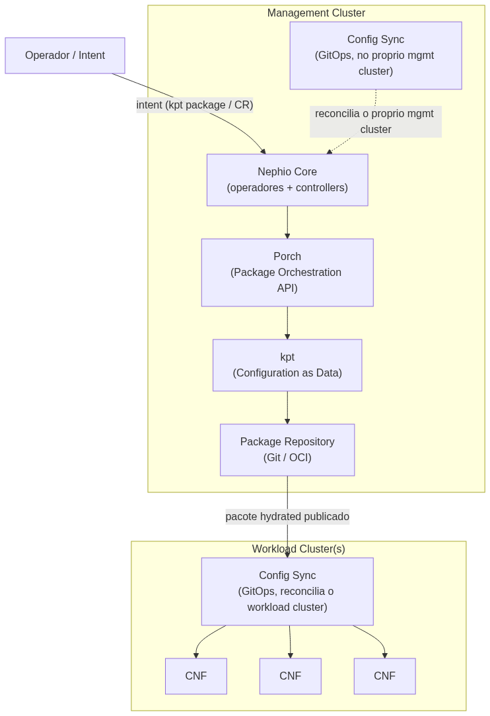
Arquitetura
Management Cluster: Nephio Core, Porch, repositório de pacotes, Config Sync
Workload Cluster(s): onde as CNFs rodam, reconciliadas via GitOps
Porch = “kpt-as-a-service” — API Kubernetes para gerenciar pacotes
kpt = toolchain “package-centric” sobre Configuration as Data
Arquitetura do Nephio: Management Cluster (Nephio Core, Porch, kpt, Package Repository, Config Sync) e Workload Cluster(s) com as CNFs
Notes:
Dois tipos de cluster: um de gestão, que decide o quê e como configurar, e um ou mais de carga, onde as funções de rede realmente rodam.

Slide 6
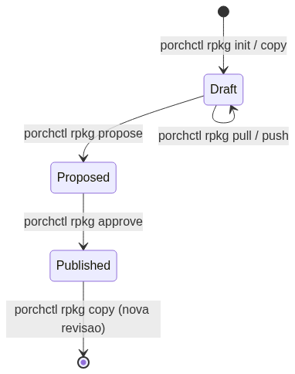
Componentes
Repository — repositório Git/OCI registrado no Porch (read-only ou deployment)
PackageRevision — uma revisão de pacote (Draft → Proposed → Published)
PackageVariant / PackageVariantSet — gera variações de um pacote para um ou mais destinos
Controllers Kubernetes reconciliam cada uma dessas CRDs continuamente
Ciclo de vida de um PackageRevision no Porch: Draft, Proposed, Published
Notes:
Esses não são conceitos abstratos — são CRDs reais que instalei e observei rodando no meu cluster de laboratório.

Slide 7
GitOps e automação orientada a intenção
GitOps: o Git é a fonte de verdade; um agente reconcilia o cluster a partir dele
Config Sync = a ferramenta GitOps usada pelo Nephio
Mesmo padrão do control loop oficial do Kubernetes: “move o estado atual em direção ao estado desejado”
Intent = uma declaração de alto nível (CR) que a cadeia de controllers traduz em recursos concretos
Fluxo Intent -> Package -> Repository -> Reconciliacao -> Kubernetes -> CNF
Notes:
O operador nunca escreve manifesto de baixo nível — declara a intenção, e a cadeia de controllers cuida do resto.

Slide 8
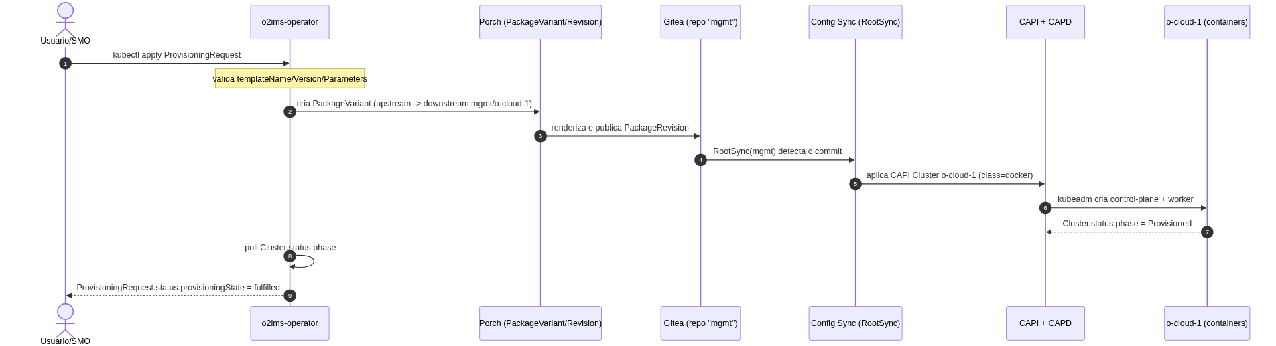
Provisionamento
Fluxo: ProvisioningRequest (intent) → PackageVariant (Porch) → PackageRevision (publicada no Git) → reconciliação (Config Sync) → Cluster real
Dois níveis de orquestração: de pacotes (Porch) e de infraestrutura (Cluster API)
Demonstrado no laboratório: um único objeto declarativo gerou um cluster Kubernetes real de 2 nós
Sequência real observada: ProvisioningRequest -> o2ims-operator -> PackageVariant/Porch -> Gitea -> Config Sync -> Cluster API/CAPD -> o-cloud-1 -> fulfilled
Notes:
Isso não é teoria — apliquei um ProvisioningRequest e, minutos depois, tinha um segundo cluster Kubernetes rodando, criado inteiramente por essa cadeia.

Slide 9
Interface O1
O1 = gerência FCAPS entre SMO e elementos RAN (O-CU, O-DU, Near-RT RIC)
Configuração via NETCONF/YANG; notificações via REST/VES
Nephio não implementa O1 — confirmado por descoberta completa do cluster (76 CRDs, nenhuma relacionada a O1)
Essa função pertence, no ecossistema O-RAN, ao projeto O-RAN-SC OAM
Resultado da descoberta no cluster real: 76 CRDs instaladas, 0 relacionadas a O1/NETCONF/YANG.
Notes:
Sou direto aqui: não encontrei, no cluster real, nenhum componente de O1. É uma lacuna real, não um detalhe.

Slide 10
Interface O2
O2 = interface SMO ↔ O-Cloud; dividida em O2 IMS (infraestrutura) e O2 DMS (deployment)
Nephio R6 implementa uma PoC funcional de O2 IMS: CRD ProvisioningRequest (o2ims.provisioning.oran.org)
Fluxo executado e validado: provisioningState: fulfilled
O próprio pacote se declara “work-in-progress in O-RAN standards… a PoC”
"provisioningStatus": {
"provisioningMessage": "Cluster resource created",
"provisioningState": "fulfilled",
"provisioningUpdateTime": "2026-09-10T16:22:18Z"
}
(evidence/o2ims/20260910-132543_etapa7_watch.txt — status real do cluster o-cloud-1)
Notes:
Aqui o Nephio entrega de verdade — vou mostrar na Parte 2 o status: fulfilled saindo do cluster real, não de um slide.

Slide 11
O-Cloud
 | O-Cloud real (spec O-RAN) | Neste laboratório
Hardware/aceleradores | Inventariado via O2 IMS | Não aplicável (kind/Docker)
NFVI/VIM | Completo | Ausente
Cluster Kubernetes | Um dos artefatos provisionados | o-cloud-1 (kind, 2 nós) — provisionado pelo mecanismo correto
O-Cloud = plataforma de nuvem (NFVI + VIM + aceleradores) que hospeda as NFs O-RAN
Nephio provisiona O-Cloud Node Cluster via O2 IMS + Cluster API — capacidade parcial, reconhecida pela própria documentação oficial
Sem inventário de hardware/aceleradores, sem NFVI/VIM completos
No laboratório: um cluster kind representa academicamente o O-Cloud
Notes:
É importante ser honesto: o que chamo de O-Cloud aqui é um cluster Kubernetes local, sem hardware nem rede de transporte reais — mas provisionado pelo mecanismo certo.

Slide 12
Ciclo de vida de Network Functions
Demonstrado: instantiate → scale → update → recover → terminate
Mecanismo: Deployment/ReplicaSet do Kubernetes, não um ciclo de vida NF-aware O-RAN
Sem KPIs de rede, sem re-registro em interfaces O-RAN, sem healing orientado a causa-raiz
Base para os experimentos práticos da Parte 2
Notes:
O que demonstro é lifecycle de Kubernetes. Não confundo isso com lifecycle de uma NF de telecom real — a diferença é central para o meu trabalho.

Slide 13
Monitoramento e falhas
Nephio não inclui stack de monitoramento/telemetria nativo
Sem coleta de KPI O1/PM, sem VES
Fault management observável = self-healing padrão do Kubernetes (não FCAPS-F O-RAN)
No laboratório: kubectl/docker stats/logs — opção leve, compatível com 16 GB de RAM
Notes:
Decidi não instalar Prometheus/Grafana para manter o laboratório leve — e isso também ilustra bem os limites reais do que o Nephio entrega de fábrica.

Slide 14
Comparação com outras soluções
 | ONAP | ETSI OSM | O-RAN-SC SMO | Tacker | Nephio
O1 | Não nativo | Não nativo | Sim | Não | Não
O2 | Não | Não | Sim | Não | Sim (PoC)
Lab local 16 GB | 🔴 >32 GB | 🟡 moderado | 🔴 difícil | 🔴 inviável | 🟢 ~3,6 GiB medidos
Notes:
A escolha do Nephio não foi só teórica — foi a única viável dentro da restrição real de hardware que eu tinha disponível.

Slide 15
Conclusão
Nephio é uma plataforma de automação cloud-native efetiva, com evidência real de provisioning (O2 IMS) e lifecycle Kubernetes
Não é uma implementação completa/certificada do SMO — faltam O1, Non-RT RIC, telemetria, política A1
Essa caracterização precisa é a base da Parte 2: provisionamento e gerenciamento prático de uma pilha Open RAN simulada
Próximo passo: demonstração ao vivo (Parte 2)
“Nephio is a cloud-native automation and orchestration platform that can implement or support functions associated with the SMO and O-Cloud management architecture.”
Notes:
Fico com uma conclusão equilibrada: o Nephio entrega automação real e demonstrável para uma fatia bem definida do escopo do SMO — e eu mostrei, com evidência, exatamente onde essa fatia termina. Obrigado — perguntas?

